Slide 1
transform背后的数学原理
@真-杜大鹏

Slide 2
Transform有哪些
css中的transform
canvas中的transform
3d渲染中的各种坐标变换
…

Slide 3
从点开始——零维到三维
零维
一维
二维
三维
…
十一维

Slide 4
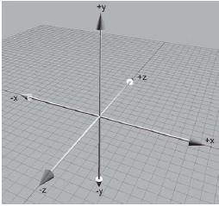
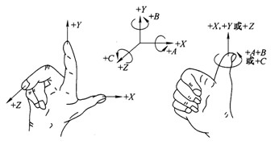
如何表示点
零维—null
笛卡尔坐标系
一维—x
二维—x,y
三维—x,y,z
…
十一维………..

Slide 5
动起来
平移
P1（x1,y1,z1） —> P2(x2,y2,z2) (x1+△x,y1+△y,z1+△z)

Slide 6
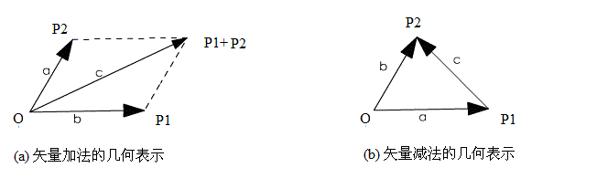
向量、矢量
P1（x1,y1,z1） —> P2(x2,y2,z2) (x1+△x,y1+△y,z1+△z)
V1+△V=V2

Slide 7
动起来
平移
P1（x1,y1,z1） —> P2(x2,y2,z2) (x1+△x,y1+△y,z1+△z)

Slide 8
刚体
所有点必须能应用同一个运算

Slide 9
刚体运动
平移
适量加减法
缩放
矢量乘法 V*k

Slide 10
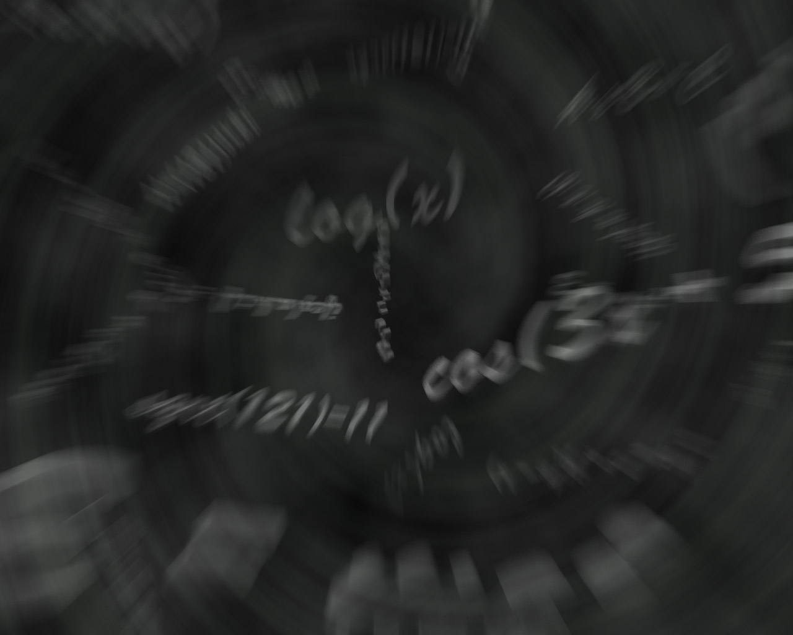
刚体旋转

Slide 11
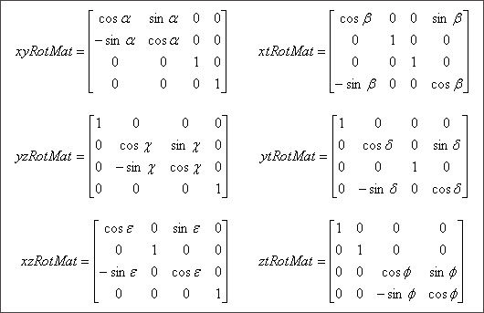

刚体旋转
如何算
x’,y’
x,y
α

Slide 12

齐次坐标
(8,4,2) = (4,2,1) = (4,2)
缩放+平移+旋转

Slide 13
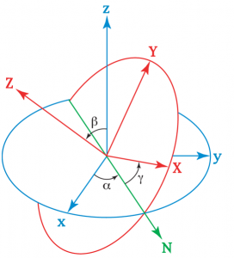
刚体旋转
欧拉角
万向节死锁

Slide 14
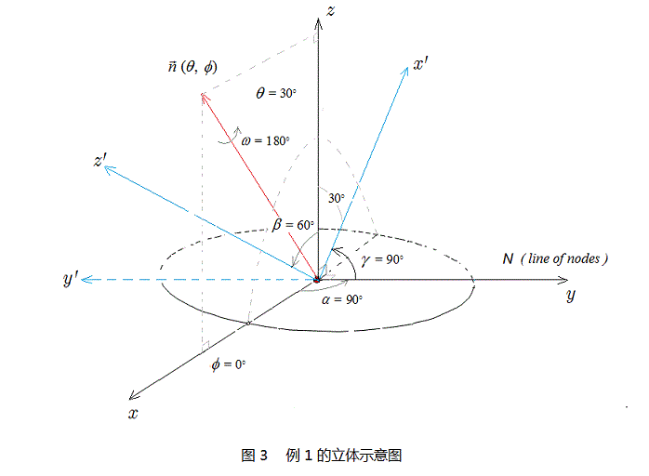
刚体旋转
轴角对
万向节死锁

Slide 15
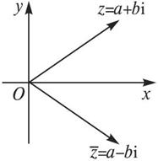

刚体旋转
复数
四元数
Notes:
四元数推导
http://wenku.baidu.com/link?url=uyItnRR56ynNgaKywx4ikexGIF215D163nk2LJ1bfdN2MyBG4JssHqxP5IqciLcIXAt9GP9O_9lf2xBKDxOXQxmI4JGEHgfCADWCaH_PYkO

Slide 16
Q&A

Slide 17


